Slide 1
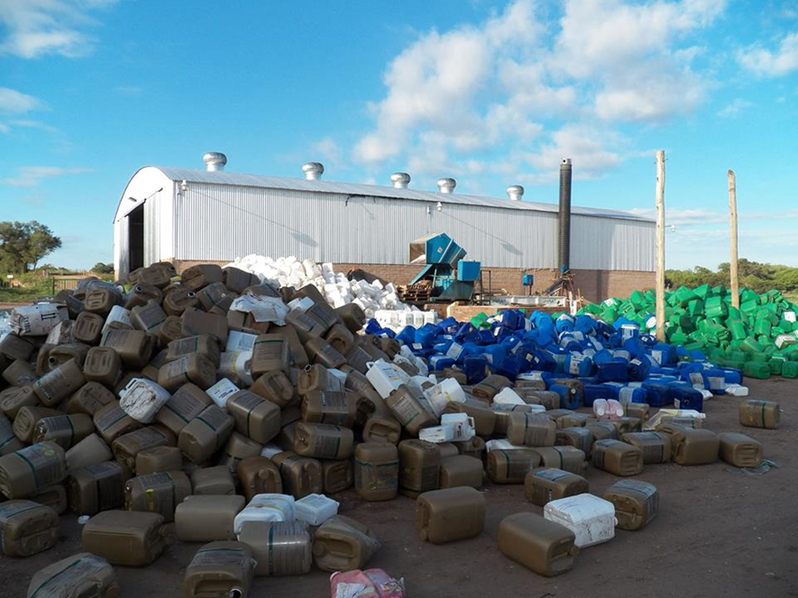

Slide 2
¿QUIENES SOMOS?
TERRAMQ SRL, ES UN MICRO EMPRENDIMIENTO QUE VIENE A DAR SOLUCION A LA PROBLEMÁTICA DE ENVASES DE PRODUCTOS FITOSANITARIOS (BIDONES DE AGROQUIMICOS).

Slide 3
ANTES:
AHORA
ANTERIORMENTE LOS BIDONES DE AGROQUIMICOS, ERAN ENTERRADOS O QUEMADOS. GENERANDO UNA CONTAMINACION INIMAGINABLE.
ERAN CONSIDERADOS UN PLASTICO COMUN Y CORRIENTE.
EN ESTOS MOMENTOS LO BIDONES DE AGROQUIMICOS SON ENTREGADOS A TERRAMAQ SRL. PARA SU TRATAMIENTO Y RECICLADO.
SE LOS TRATA COMO PLASTICOS ESPECIALES Y RESIDUOS PELGROSOS.

Slide 4
LA EMPRESA TIENE UN ESPECIAL CUIDADO EN LA TRAZABILIDAD Y EL SISTEMA ESTA MUY CONTROLADO, POR LO QUE TERRAMAQ SRL ENTREGA LOS SIGUIENTES CERTIFICADOS A QUIENES HACEN LA ENTREGA DE MANERA CORRECTA.
CERTIFICADO DE TRANSPORTE.
CERTIFICADO DE RECOLECCION.
CERTIFICADO DE DISPOSICION FINAL.

Slide 5
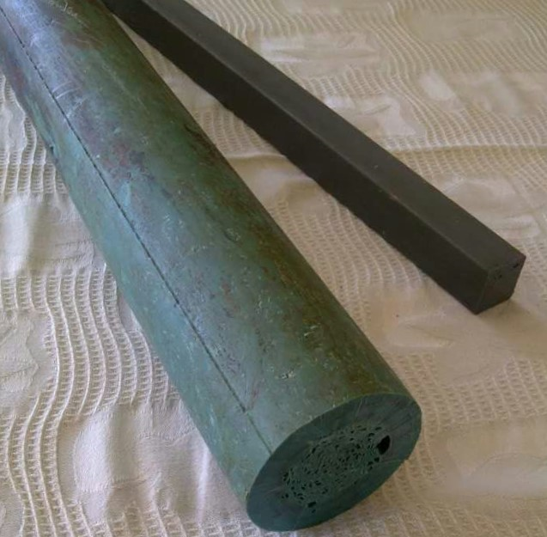
DE ESTA FORMA GARANTIZAMOS QUE DICHOS PLASTICOS SON UTILIZADOS PARA LA FABRICACION DE POSTES Y TRABILLAS PLASTICAS PARA EL AGRO.

Slide 6
¿COMO ENTREGAR LOS ENVASES?
LOS PRODUCTORES Y/O EMPRESAS QUE UTLIZAN ESTOS ENVASES DEBEN PONERSE EN CONTACTO CON TERRAMAQ SRL. ADHERIR AL SISTEMA Y DEJAR TODOS LOS DATOS PARA COORDINAR LA RECOLECCION.
LA MISMA ES DE FORMA GRATUITA.

Slide 7
EL PROCESO
PASO 1 : EL PRODUCTOR DEBE REALIZAR UN TRIPLE LAVADO DEL ENVASE. (OBLIGATORIO)
PASO 2 : TERRAMAQ RETIRA EL ENVASE.
PASO 3 : LLEGA A LA FABRICA Y SE REALIZA UN CUARTO LAVADO MIENTRAS SE REALIZA EL CHIPEO DEL MISMO.
PASO 4 : CENTRIFUGADO DEL PLASTICO PICADO.
PASO 5 : ABRUMADO.
PASO 6 : FABRICACION DE POSTES Y TRABILLAS.

Slide 8
EN EL PASO 1 ES IMPORTANTE Y OBLIGATORIO EL TRIPLE LAVADO REALIZADO POR EL PRODUCTOR, YA QUE SIN ÉL TERRAMAQ SRL NO REALIZARA LA RECOLECCION.
EL AGUA DEL PASO 3 ES ENVIADA A 3 PILETAS DE APROXIMADAMENTE 30 MTS DE LARGO PARA REALIZAR EVAPORACION A CIELO ABIERTO PARA EVITAR CUALQUIER TIPO DE CONTAMINACION

Slide 9
DEBIDO A QUE EL CAMPO TIENE UN TIEMPO DE TRABAJO QUE NO CUBRE TODO EL AÑO, NUESTRA FIRMA UTILIZA Y RECOLECTA TODO TIPO DE PLASTICOS EN DESUSO (MANGUERAS DE RIEGO, MULCHING, PLASTICOS DUROS DE JUGUETERIA, BAZAR, SOPLADO, ETC.)

Slide 10
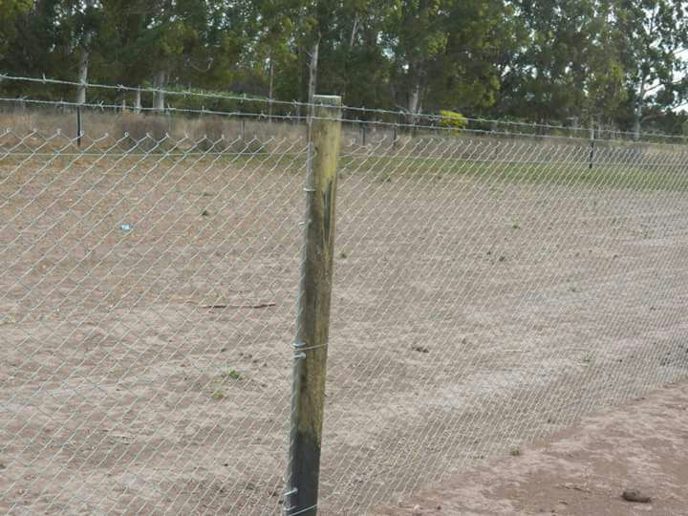
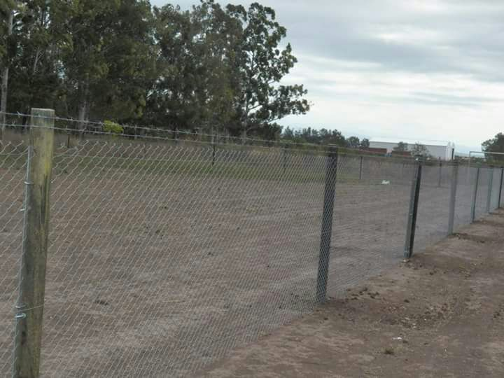
ALAMBRADO

Slide 11
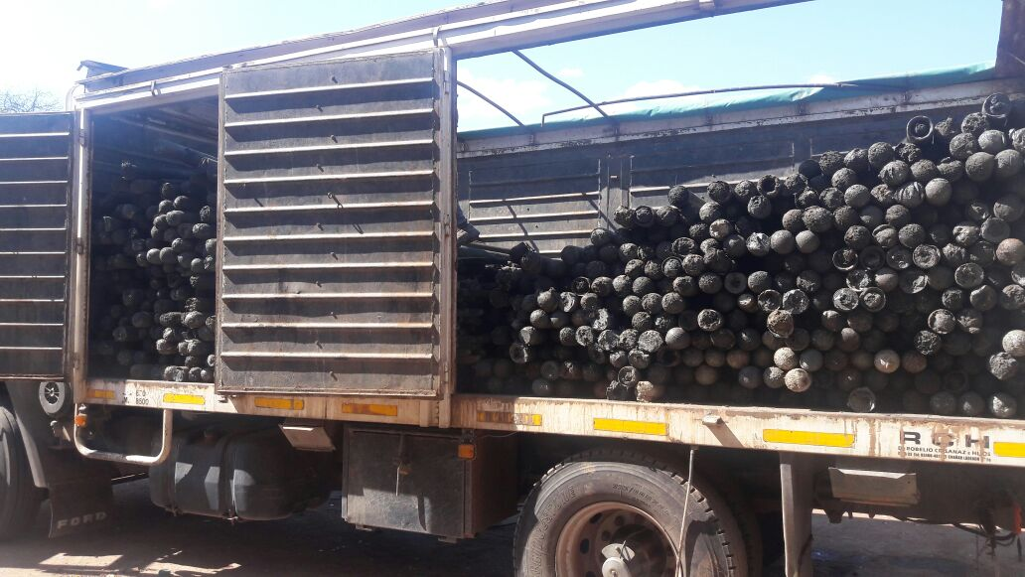
ENTREGA

Slide 12
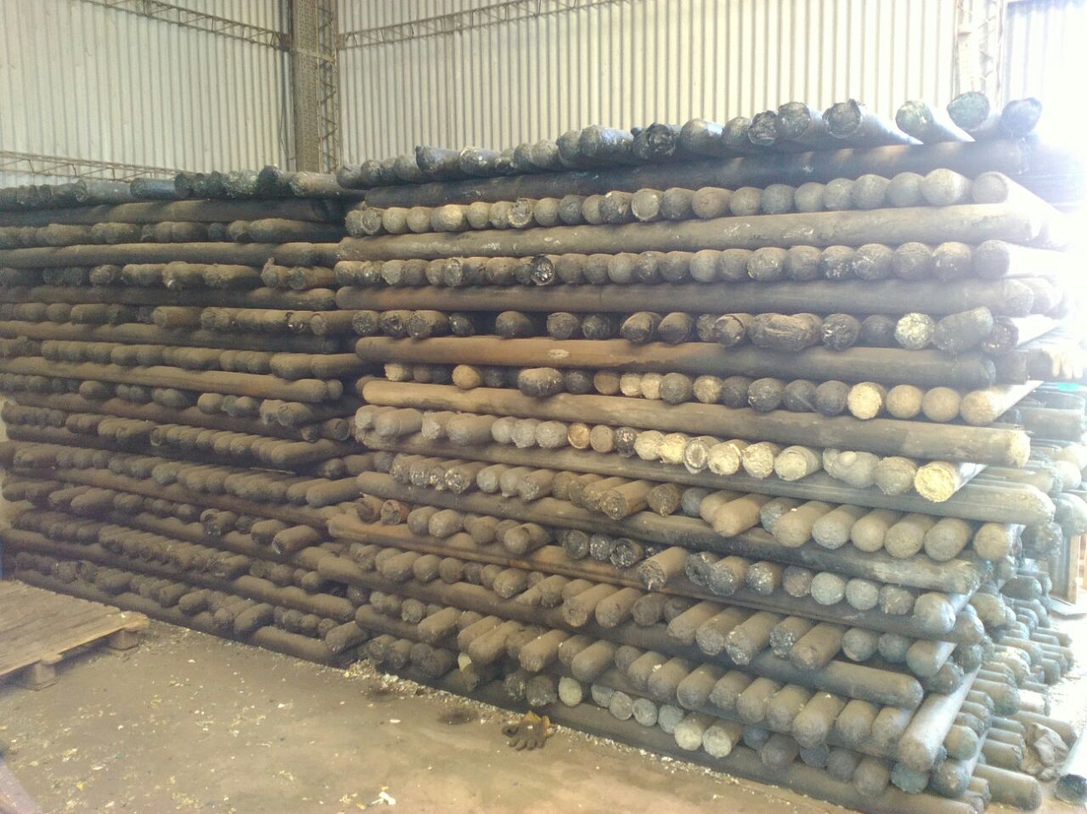
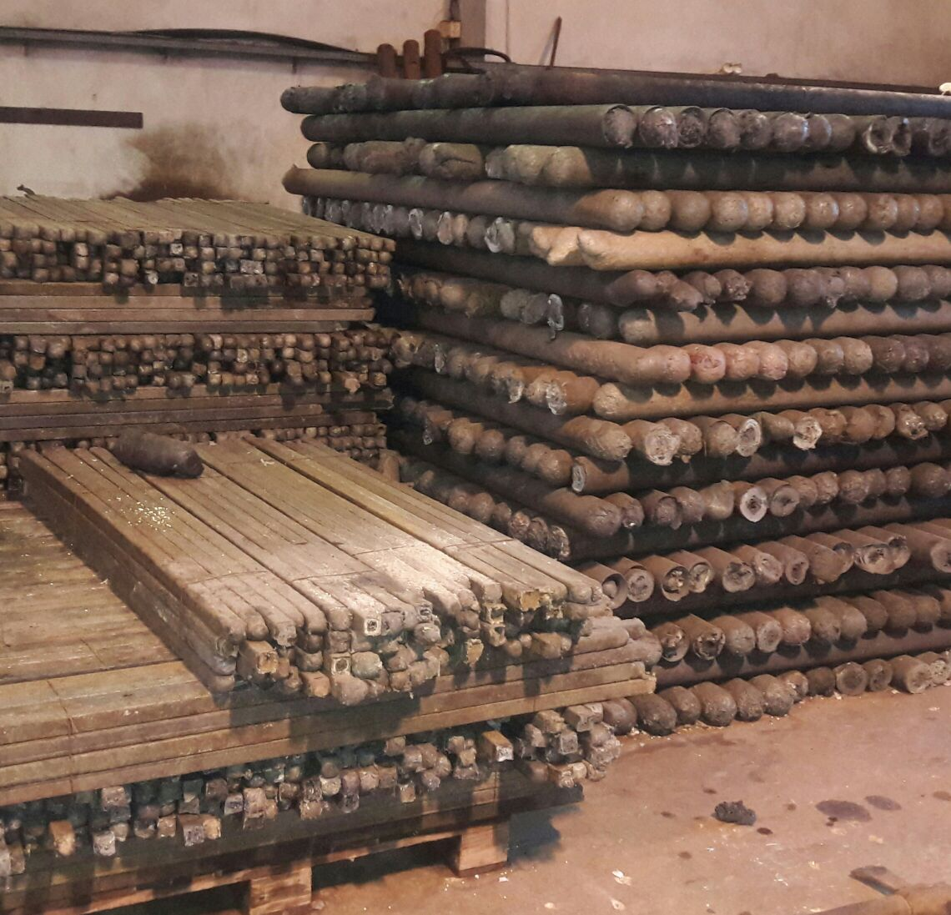
ACOPIO DE POSTES Y TRABILLAS

Slide 13
CONTACTO:
ALEJANDRA GARCIA DAVILA.
E – MAIL: GARCIADAVILA1@HOTMAIL.COM
TEL : 0388 – 154793478
PAGINA WEB: WWW.TERRAMAQWEB.COM.AR
FACEBOOK: TERRAMAQ SRL.

